Slide 1
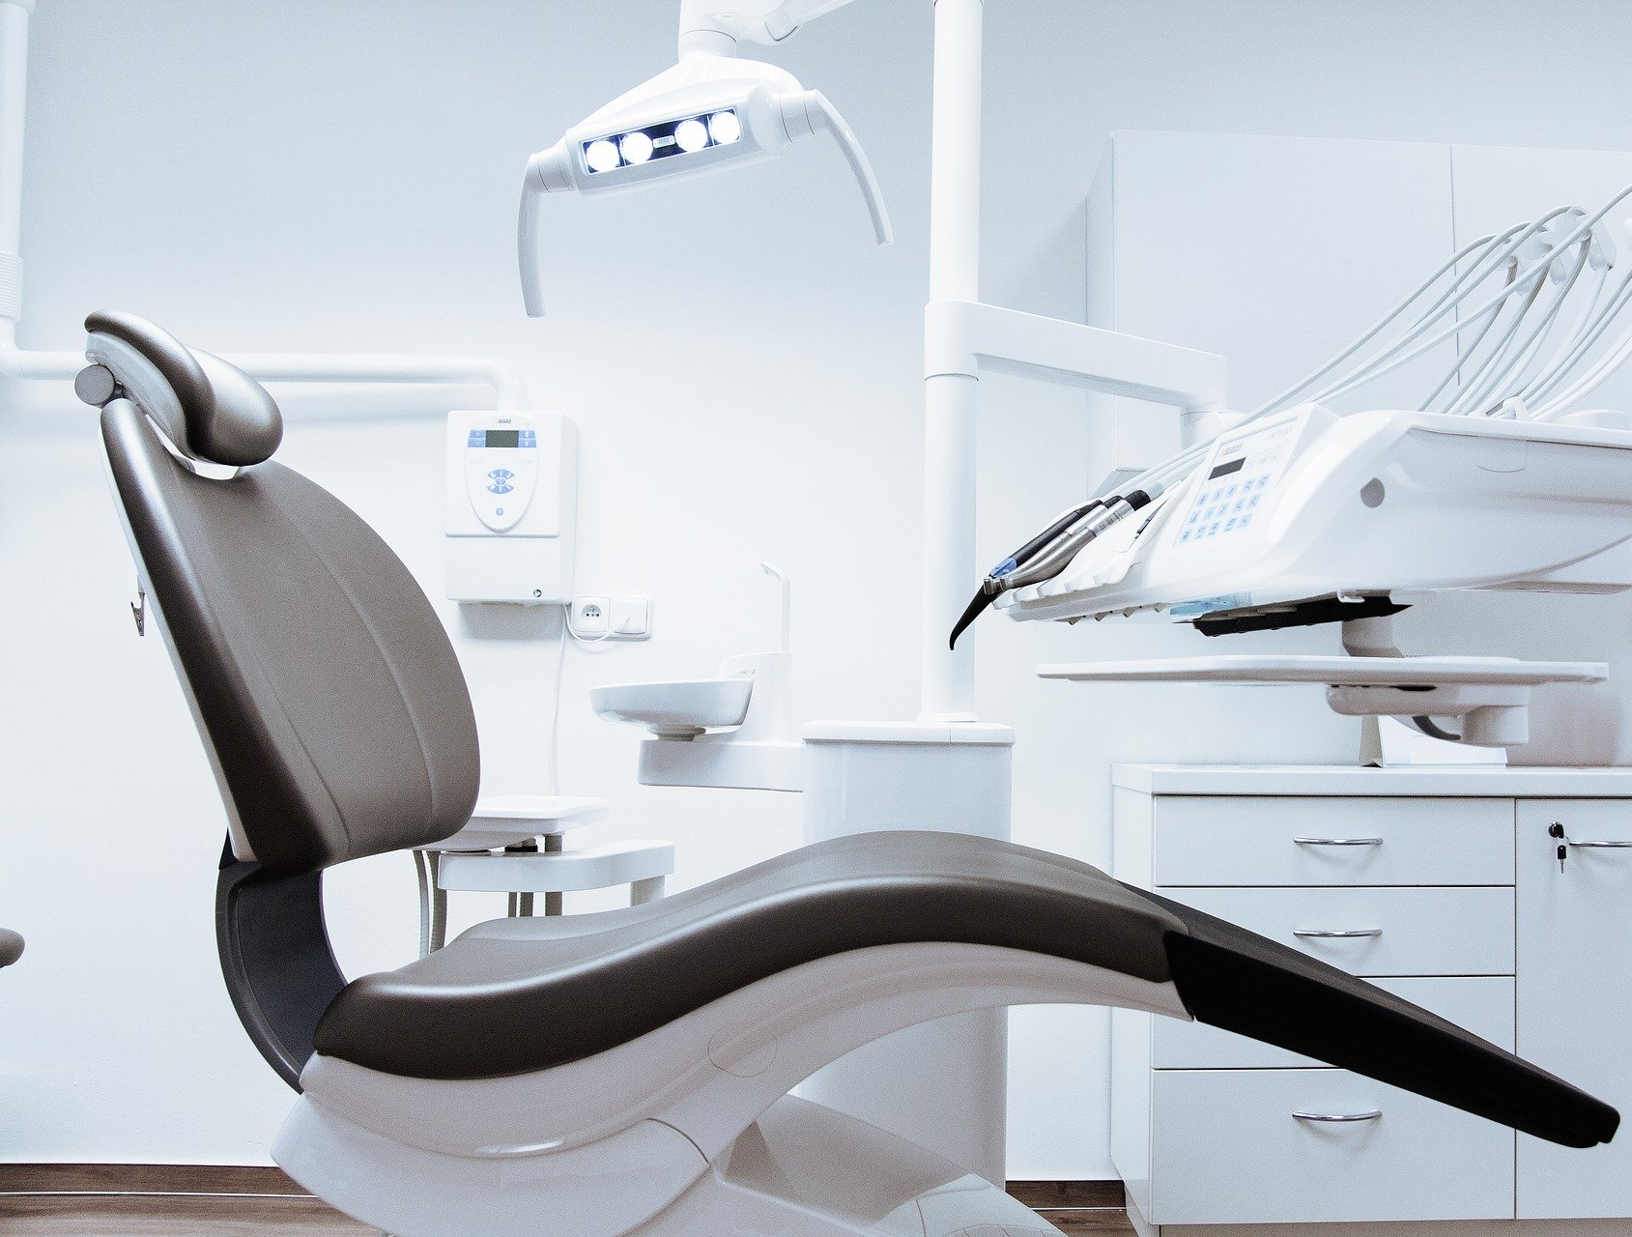
파이썬 기반 CNN 딥러닝을 활용한
정상치아/충치 이미지 분류와
치과 추천 프로젝트
빅데이터 분석 전문가 양성과정 31기
김윤규 한경민 정명찬

Slide 2
목 차
기획 목표
데이터 수집, 정제
분석 모델링
시각화
결론, 보완 사항

Slide 3
기획 목표

Slide 4
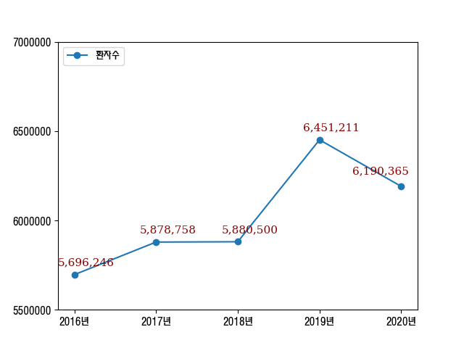
현황 파악 통계
import matplotlib.pylab as plt
2016 ~ 2020 충치 내원 환자 수
출처 : 보건의료빅데이터개방시스템

Slide 5
현황 파악 통계
import matplotlib.pylab as plt
2016 ~ 2020 충치 내원 환자 수
출처 : 보건의료빅데이터개방시스템

Slide 6
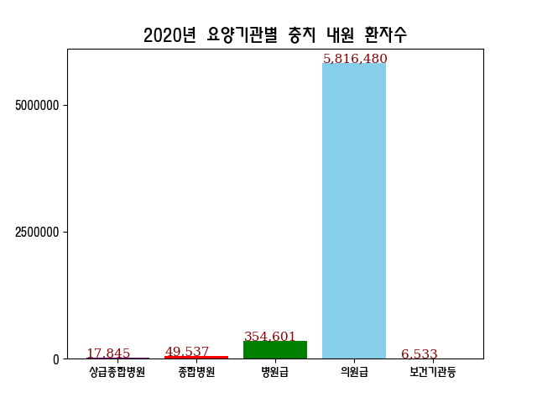
현황 파악 통계
import matplotlib.pylab as plt
2016 ~ 2020 충치 내원 환자 수
2020년 요양기관별 내원 환자 수
출처 : 보건의료빅데이터개방시스템
출처 : 보건의료빅데이터개방시스템

Slide 7
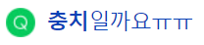
니즈 파악 – 네이버 지식인 질문

Slide 8

질문 내용 워드클라우드 시각화
from bs4 import BeautifulSoup | from wordcloud import WordCloud

Slide 9
질문 내용 워드클라우드 시각화
음식을 씹는 치아
충치가 가장 많이 생기는 치아
치료 필요성
충치 치료의 종류
치과 방문 필요성
우수 치과 추천 니즈
가장 많이 쓰이는
치과용 수복재료
아말감보다 부작용 적고,
금보다 비용 저렴
치아 우식 정도 판단

Slide 10
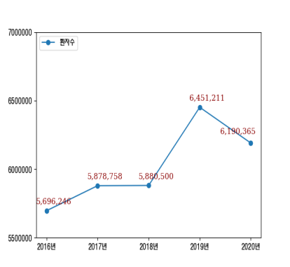

분석 방향 설정
CNN 이미지 분류
치아 사진을 바탕으로
충치인지 판단하는 시스템 구현
Folium 지도시각화
충치일 경우,
거주지 근처 우수 치과 추천

Slide 11
데이터 수집, 정제

Slide 12
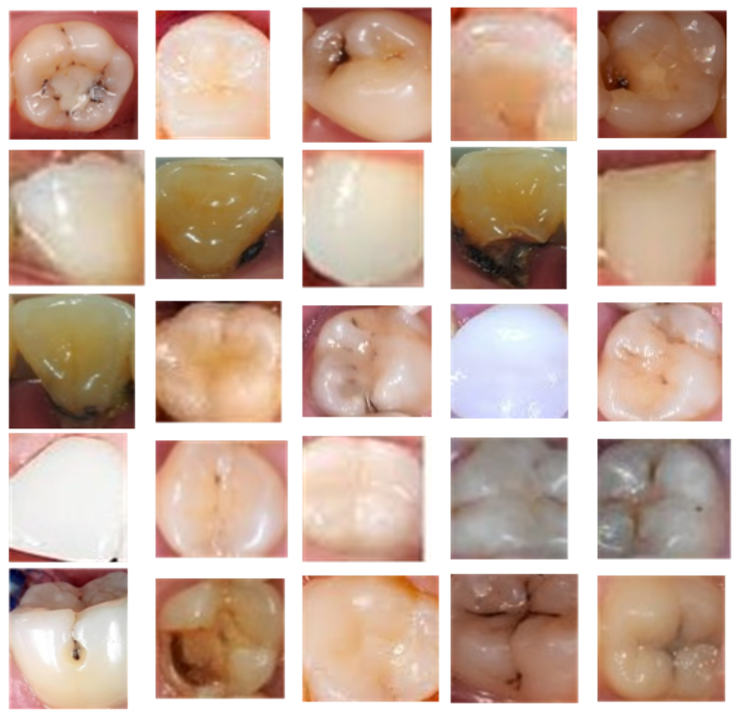
이미지 학습, 검증에 이용한 데이터

Slide 13

데이터 준비 과정
from bs4 import BeautifulSoup | from selenium import webdriver | import urllib.request as req
네이버, 구글 이미지 스크래핑
정상치아, 충치 이미지 수집
데이터 정제 작업
주제와 맞지 않는 데이터 삭제
이미지 당 한 개의 이를 나타내도록
이미지 편집

Slide 14
데이터 준비 과정
from bs4 import BeautifulSoup | from selenium import webdriver | import urllib.request as req
네이버, 구글 이미지 스크래핑
정상치아, 충치 이미지 수집
데이터 정제 작업
주제와 맞지 않는 데이터 삭제
이미지 당 한 개의 이를 나타내도록
이미지 편집
정제 후 이미지 데이터
총 722개

Slide 15
데이터 준비 과정
from bs4 import BeautifulSoup | from selenium import webdriver | import urllib.request as req
학습데이터
577개
정제 후 이미지 데이터
총 722개
검증데이터
145개

Slide 16
분석 모델링

Slide 17
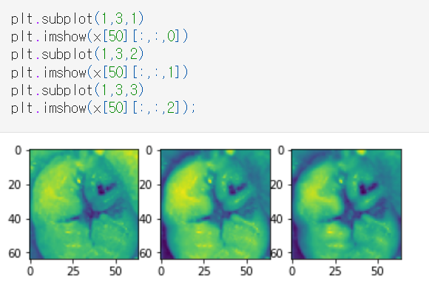
이미지 RGB 변환
from PIL import Image
from tensorflow.keras.preprocessing.image import ImageDataGenerator

Slide 18
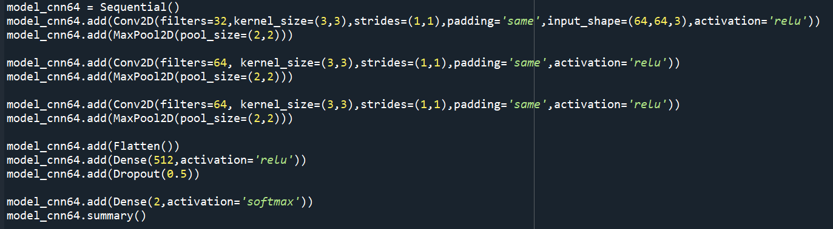
CNN 모델 형성 input_size : (64, 64)
from tensorflow.keras.layers import Conv2D, MaxPool2D, Input, Flatten, Dense, Dropout |
from keras.preprocessing.image import img_to_array, load_img, array_to_img
입력층
은닉층
출력층

Slide 19
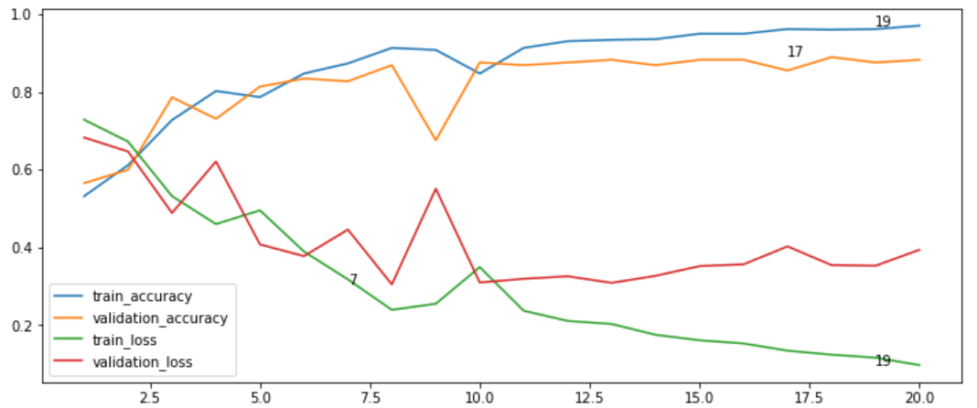
Accuracy, Loss 도출 input_size : (64, 64)
Train Accuracy 최대값: 0.970537245273590
Learning_rate : 0.001
Epochs :
20
Batch_size :
32
이미지 Input_size
(64,64)
Test Accuracy 최대값: 0.889655172824859
Train loss 최소값: 0.097569189965724
Test loss 최소값: 0.305091440677642

Slide 20
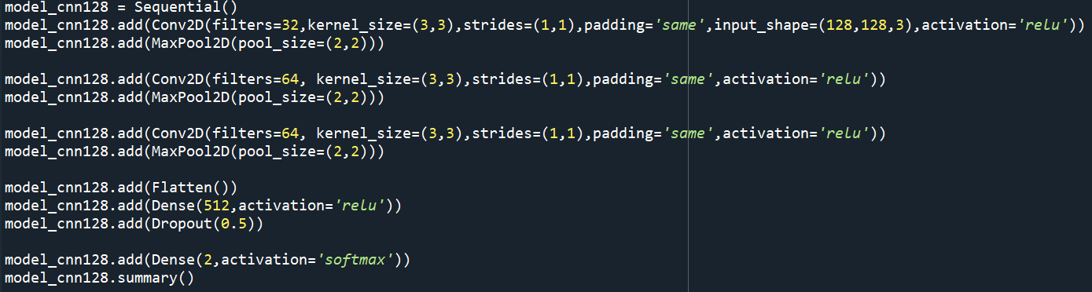
CNN 모델 형성 input_size : (128, 128)
from tensorflow.keras.layers import Conv2D, MaxPool2D, Input, Flatten, Dense, Dropout |
from keras.preprocessing.image import img_to_array, load_img, array_to_img
입력층
은닉층
출력층

Slide 21
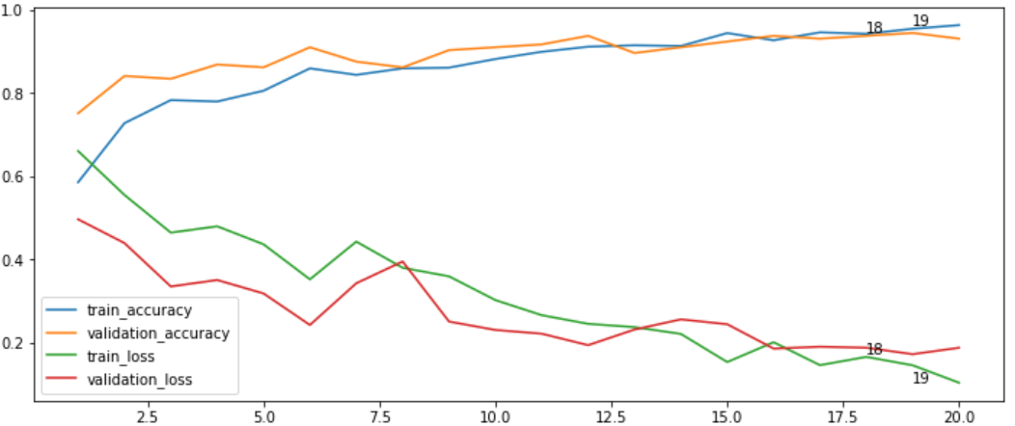
Accuracy, Loss 도출 input_size : (128, 128)
Train Accuracy 최대값: 0.963604867458343
Learning_rate : 0.001
Epochs :
20
Batch_size :
32
이미지 Input_size
(128,128)
Test Accuracy 최대값: 0.944827556610107
Train loss 최소값: 0.1039920821785926
Test loss 최소값: 0.1726340055465698

Slide 22
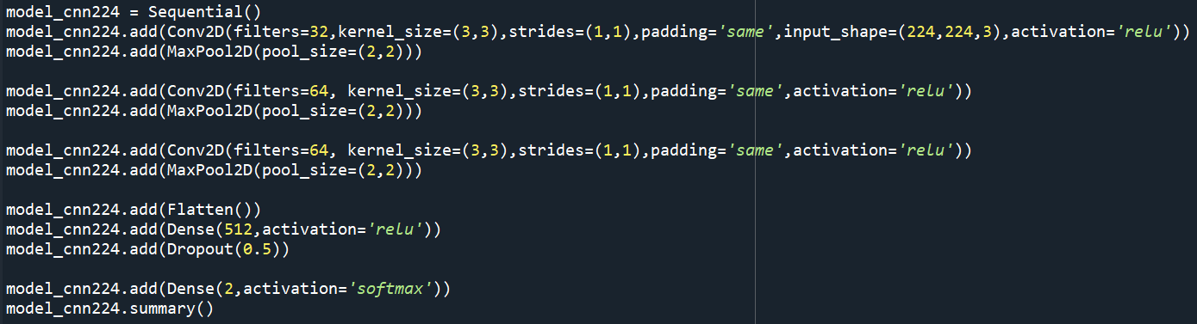
CNN 모델 형성 input_size : (224, 224)
from tensorflow.keras.layers import Conv2D, MaxPool2D, Input, Flatten, Dense, Dropout |
from keras.preprocessing.image import img_to_array, load_img, array_to_img
입력층
은닉층
출력층

Slide 23
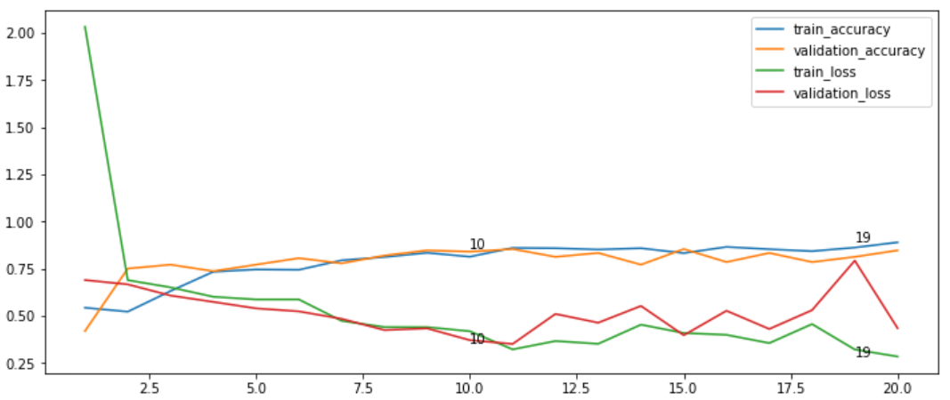
Accuracy, Loss 도출 input_size : (224, 224)
Train Accuracy 최대값: 0.890814542770385
Learning_rate : 0.001
Epochs :
20
Batch_size :
32
이미지 Input_size
(224,224)
Test Accuracy 최대값: 0.8551723957061768
Train loss 최소값: 0.2855668663978576
Test loss 최소값: 0.3522111177444458

Slide 24
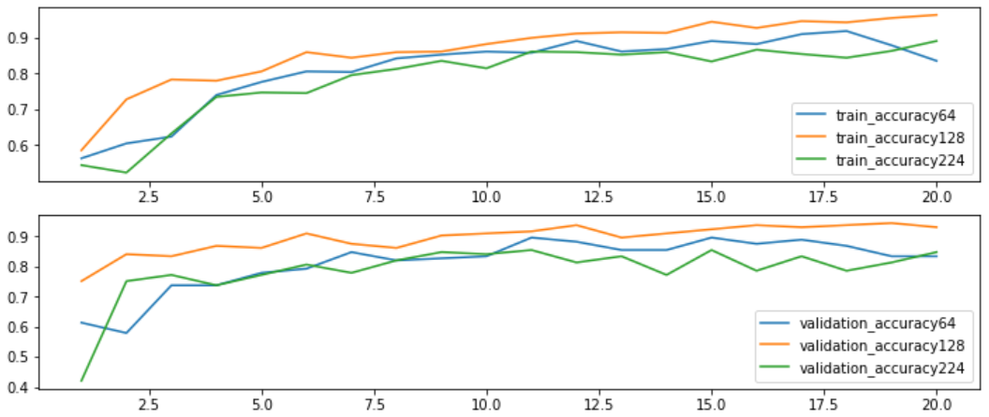
Accuracy 비교

Slide 25
Input_size 128 * 128 모델 선택
BEST
Train Accuracy 최대값: 0.963604867458343
Learning_rate : 0.001
Epochs :
20
Batch_size :
32
이미지 Input_size
(128,128)
Test Accuracy 최대값: 0.944827556610107
Train loss 최소값: 0.1039920821785926
Test loss 최소값: 0.1726340055465698

Slide 26
시각화

Slide 27
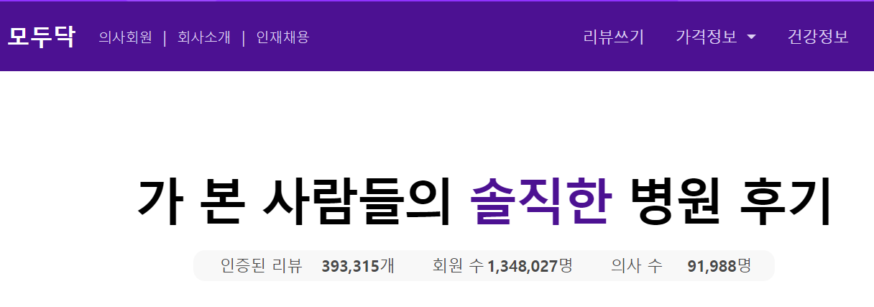
리뷰 우수 치과 정보 수집
출처 : https://www.modoodoc.com/

Slide 28
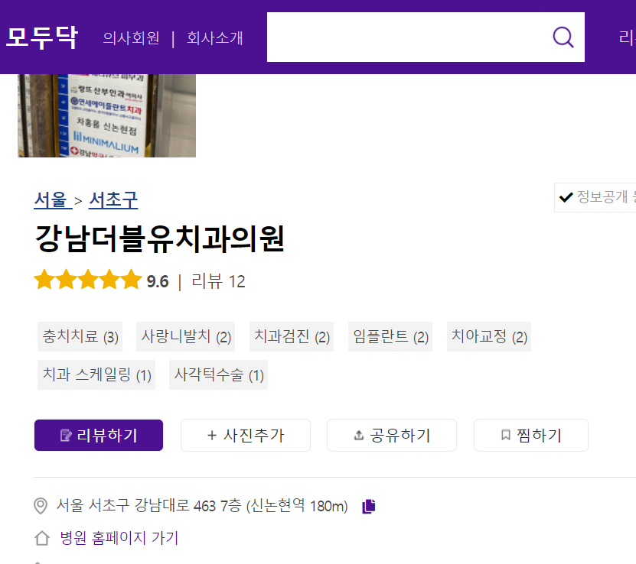
리뷰 우수 치과 정보 수집

Slide 29
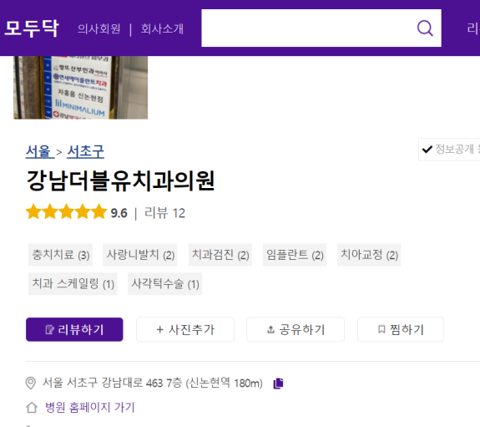
리뷰 우수 치과 정보 수집
from bs4 import BeautifulSoup | import urllib.request as req
치과 선정 기준
서울시 소재 한정
리뷰 평점 8.0 이상
의원급
좌표(위도, 경도) 정보
GeocodingTool64 프로그램 이용
주소 바탕으로 위도, 경도 정보 획득

Slide 30
리뷰 우수 치과 정보 수집
from bs4 import BeautifulSoup | import urllib.request as req
치과 선정 기준
서울시 소재 한정
리뷰 평점 8.0 이상
의원급
좌표(위도, 경도) 정보
GeocodingTool64 프로그램 이용
주소 바탕으로 위도, 경도 정보 획득
치과 데이터
총 483개

Slide 31
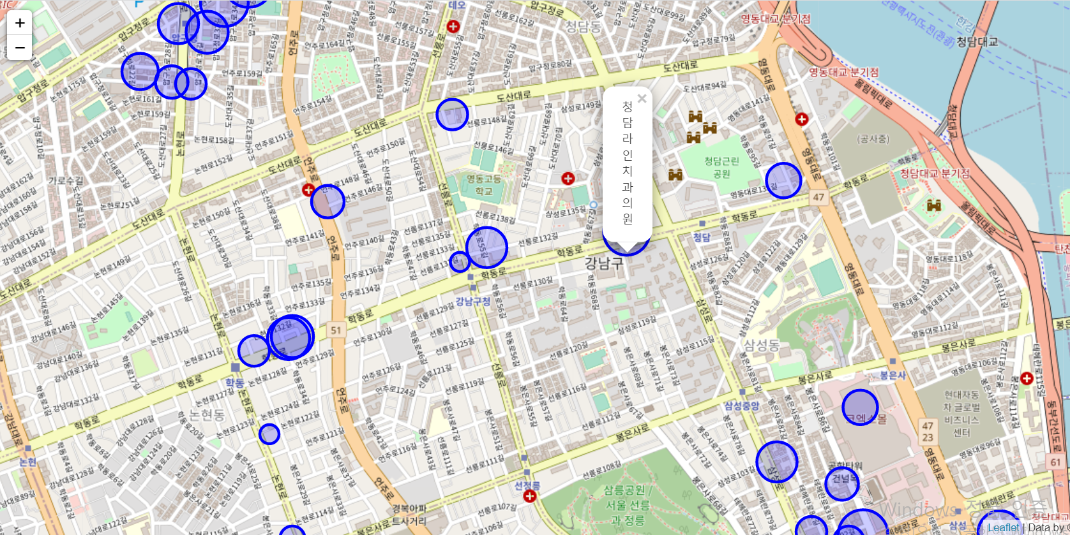
치과 위치 지도 시각화
Import folium

Slide 32
결론, 보완 사항

Slide 33
결론, 보완 사항
충치 판단과 치과 추천 니즈 충족 가능성 높음
높은 정확도(약 95%)의 이미지 분류 모델 구현
사진을 찍은 후 하나의 이만 나타나도록 편집해야 하는
번거로움 존재
지방의 치과도 반영할 수 있도록 데이터 확보 필요
웹, 앱에서 실질적으로 활용할 수 있도록 프로그래밍 필요

Slide 34

감사합니다

